Slide 1
ПЕРСПЕКТИВИ РОЗВИТКУ АГРОПРОМИСЛОВОЇ ГАЛУЗІ ЗА УМОВИ ІНТЕГРАЦІЇ УКРАЇНИ В ЄС
Звонникова Д.О.
ф-т економіки та управління, магістрант

Slide 2
Україна є одним з найбільших виробників сільськогосподарської продукції на пострадянському просторі. АПК традиційно являється одним з найважливіших секторів української економіки. Біля 70% площі країни займають землі сільськогосподарського призначення. В 2012р. Агропромисловий комплекс забезпечував 8,2% ВВП України і 14,5% торгового експорту країни. Україна являється ярко виразним нетто-експортером сільськогосподарської продукції, Протягом 2003-2012 рр. Об’єм єкспорта в сільськогосподарській продукції з країни виріс в 5,3 рази (до 12,8 млрд.долл. в 2012р.), а об’єм імпорту – в 5,8 разів (до 6,4 млрд.долл. в 2012р.)

Slide 3
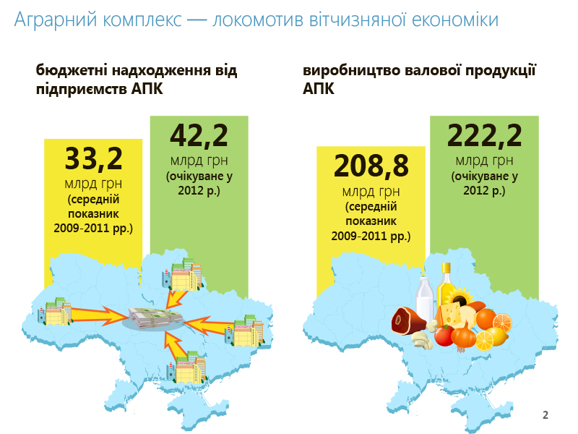

Slide 9
2012рік у цифрах

Slide 10
Незважаючи на позитивну динаміку в агропромисловій галузі України, їй необхідні реформи

Slide 16
АПК України 2013
Результат аграрного року − 63,4 млн тонн, абсолютний рекорд в історії країни. У 2013 році більшість областей задекларували двозначні цифри темпів приросту валового виробництва. У топ-3 регіонів із максимальною динамікою увійшли Одеський − з приростом на 40%, Миколаївський − 33% і Кіровоградський − 32%. Проте це не забезпечело позитивної фінансової динаміки.

Slide 17
2013 рік: замість повноцінної земельної реформи – спроби створення монополіста на ринку землі. Замість підтримки аграрного сектору – намагання збільшити податкове навантаження. Замість стратегії розвитку АПК – документ-пустушка. Єдиний високий результат, який показало АПК – це високі врожаї. Міністерство не компенсувало падіння доходів аграріїв через зниження закупівельних цін. Зараз лунають пропозиції ще й у 2014 році не повертати ПДВ експортерам зерна.
РЕНТАБЕЛЬНІСТЬ СІЛЬСЬКОГОСПОДАРСЬКОГО ВИРОБНИЦТВА 2011-2013 Р.Р.

Slide 18
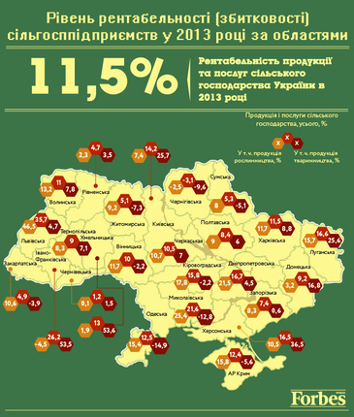

Slide 19
Європейська інтеграція і членство в Європейському Союзі є стратегічною метою України
Для України європейська інтеграція - це шлях модернізації економіки, подолання технологічної відсталості, залучення іноземних інвестицій і новітніх технологій, створення нових робочих місць, підвищення конкурентної спро­можності вітчизняного товаровироб­ника, вихід на світові ринки
Основними політичними вигодами послідовної європейської інтеграції є зміцнення стабільності демократичної політичної системи та ЇЇ інститутів, модернізація правового поля і забез­печення прозорості національного законодавства, поглиблення культури демократії і повага до прав людини.

